Slide 1
Realizzare la riforma dell’istruzione professionale progettando i percorsi formativi del settore servizi per la sanità e l’assistenza sociale ivrea, 11 ottobre 2018

Slide 2
Le fonti normative della riforma
Legge 13 luglio 2015 n° 107, art. 1 commi 180 e 181 (delega riforma istruzione professionale)
Decreto legislativo 13 aprile 2017, n° 61 (riforma dell’istruzione professionale)
Decreto MLPS - MIUR 08.01.2018 (Istituzione del Quadro nazionale delle qualificazioni)
MIUR Decreto 24 maggio 2018, n°92 (GU 27/7/2018) (Regolamento applicativo della Riforma)
MIUR Decreto 17 maggio 2018 (GU 17/9/2018) (Criteri per il raccordo tra il sistema dell'istruzione professionale e il sistema IeFP)

Slide 3
Il modello didattico (art. 1 D.Lgs 61/2017)
E’ improntato al principio della personalizzazione educativa allo scopo di:
innalzare e rafforzare competenze per l’apprendimento permanente a partire dalle competenze chiave di cittadinanza,
orientare il progetto di vita e di lavoro della studentessa e dello studente, anche per migliorarne l’occupabilità.

Slide 4
Il modello proposto:
aggrega le discipline negli assi culturali
      dei linguaggi
      Matematico
      Storico sociale
      Scientifico, tecnologico e professionale
prevede il ricorso a metodologie didattiche che favoriscono l’apprendimento di tipo induttivo
è organizzato per unità di apprendimento che si concludono con una prova esperta.

Slide 5
Il cambiamento di paradigma
Il modello didattico-formativo, definito con la riforma dell’istruzione professionale, destruttura i curricoli tradizionali e richiede una netta trasformazione dell’organizzazione scolastica.
Il curricolo dello studente si configura come un progressivo e graduale innalzamento del livello di padronanza delle competenze-obiettivo
La formazione di qualità richiesta, non comporta solo trasmissione di saperi, ma deve guardare all’utilizzo che gli studenti ne fanno quando devono fronteggiare compiti, problemi e situazioni complesse.

Slide 6
Il profilo in uscita dello studente del corso servizi per la sanità e l’assistenza sociale a cura del prof. Paolo Gallana

Slide 7
Una descrizione sintetica del profilo in uscita del diplomato del corso
“Servizi per la sanità e l’assistenza sociale”
Il diplomato possiede specifiche competenze utili a co-progettare, organizzare ed attuare interventi:
atti a rispondere alle esigenze sociali e sanitarie di singoli, gruppi e comunità;
finalizzati alla socializzazione, all’integrazione, alla promozione del benessere bio-psico-sociale;

Slide 8
Deve saper realizzare con diversi gradi di autonomia e responsabilità:
attività di supporto sociale e assistenziale per rispondere ai bisogni di gruppi di persone o di singoli in ogni fase della vita;
azioni finalizzate all’attuazione di progetti personalizzati, coinvolgendo sia l’utente che le reti informali e territoriali.

Slide 9
Le competenze richieste a tutti i diplomati dei corsi d’istruzione professionali
Agire in riferimento ad un sistema di valori, coerenti con i principi della Costituzione, in base ai quali essere in grado di valutare fatti e orientare i propri comportamenti personali, sociali e professionali
Utilizzare il patrimonio lessicale ed espressivo della lingua italiana secondo le esigenze comunicative nei vari contesti: sociali, culturali, scientifici, economici, tecnologici e professionali

Slide 10
Riconoscere gli aspetti geografici, ecologici, territoriali, dell’ambiente naturale ed antropico, le connessioni con le strutture demografiche, economiche, sociali, culturali e le trasformazioni intervenute nel corso del tempo
Stabilire collegamenti tra le tradizioni culturali locali, nazionali ed internazionali, sia in una prospettiva interculturale sia ai fini della mobilità di studio e di lavoro
Utilizzare i linguaggi settoriali delle lingue straniere previste dai percorsi di studio per interagire in diversi ambiti e contesti di studio e di lavoro

Slide 11
Riconoscere il valore e le potenzialità dei beni artistici e ambientali
Individuare ed utilizzare le moderne forme di comunicazione visiva e multimediale, anche con riferimento alle strategie espressive e agli strumenti tecnici della comunicazione in rete;
Utilizzare le reti e gli strumenti informatici nelle attività di studio, ricerca e approfondimento
Riconoscere i principali aspetti comunicativi, culturali e relazionali dell’espressività corporea ed esercitare in modo efficace la pratica sportiva per il benessere individuale e collettivo

Slide 12
Comprendere e utilizzare i principali concetti relativi all'economia, all'organizzazione, allo svolgimento dei processi produttivi e dei servizi
Padroneggiare l'uso di strumenti tecnologici con particolare attenzione alla sicurezza e alla tutela della salute nei luoghi di vita e di lavoro, alla tutela della persona, dell'ambiente e del territorio
Utilizzare i concetti e i fondamentali strumenti degli assi culturali per comprendere la realtà ed operare in campi applicativi

Slide 13
Le competenze specifiche dell’indirizzo
Collaborare nella gestione di progetti e attività dei servizi sociali, socio-sanitari e socio-educativi, rivolti a bambini e adolescenti, persone con disabilità, anziani, minori a rischio, soggetti con disagio psico-sociale e altri soggetti in situazione di svantaggio, anche attraverso lo sviluppo di reti territoriali formali e informali
Partecipare e cooperare nei gruppi di lavoro e nell’équipe multi-professionali in diversi contesti organizzativi /lavorativi.

Slide 14
Facilitare la comunicazione tra persone e gruppi, anche di culture e contesti diversi, adottando modalità comunicative e relazionali adeguate ai diversi ambiti professionali e alle diverse tipologie di utenza
Prendersi cura e collaborare al soddisfacimento dei bisogni di base di bambini, persone con disabilità, anziani nell’espletamento delle più comuni attività quotidiane

Slide 15
Partecipare alla presa in carico socio-assistenziale di soggetti le cui condizioni determinino uno stato di non autosufficienza parziale o totale, di terminalità, di compromissione delle capacità cognitive e motorie, applicando procedure e tecniche stabilite e facendo uso dei principali ausili e presidi
Curare l’allestimento dell’ambiente di vita della persona in difficoltà con riferimento alle misure per la salvaguardia della sua sicurezza e incolumità, anche provvedendo alla promozione e al mantenimento delle capacità residue e della autonomia nel proprio ambiente di vita

Slide 16
Gestire azioni di informazione e di orientamento dell’utente per facilitare l’accessibilità e la fruizione autonoma dei servizi pubblici e privati presenti sul territorio
Realizzare, in autonomia o in collaborazione con altre figure professionali, attività educative, di animazione sociale, ludiche e culturali adeguate ai diversi contesti e ai diversi bisogni
Realizzare, in collaborazione con altre figure professionali, azioni a sostegno e a tutela della persona con fragilità e/o disabilità e della sua famiglia, per favorire l’integrazione e migliorare o salvaguardare la qualità della vita (competenza da formare a partire dal terzo anno di corso)

Slide 17
Raccogliere, conservare, elaborare e trasmettere dati relativi alle attività professionali svolte ai fini del monitoraggio e della valutazione degli interventi e dei servizi utilizzando adeguati strumenti informativi in condizioni di sicurezza e affidabilità delle fonti utilizzate
Delle 10 competenze d’indirizzo:
2 hanno prevalente carattere amministrativo - gestionale,
3 hanno prevalente carattere comunicativo-relazionale,
3 sono specifiche della relazione di aiuto
2 sono funzionali ad azioni di animazione, educazione e integrazione sociale.

Slide 18
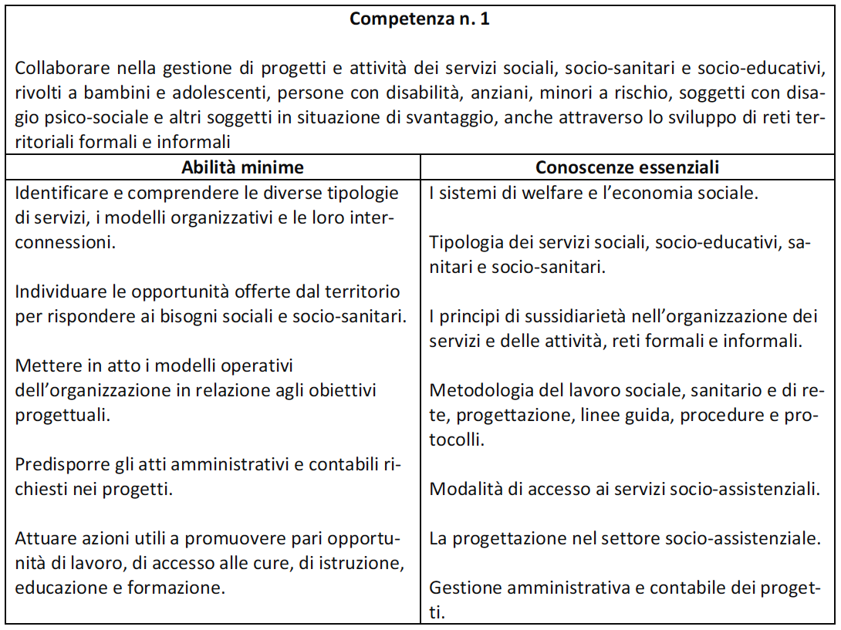
Com’è descritta la competenza

Slide 19
Progettare il percorso formativo
Valutare le risorse umane disponibili, guardare all’obiettivo, individuare le attività necessarie e possibili per raggiungerlo

Slide 20
La declinazione delle competenze: per formare una competenza occorre realizzare un percorso.
L’allievo in entrata al corso rispetto alle competenze dell’area comune, deve possedere livello di competenza NQF 1 (Svolge il compito assegnato nel rispetto dei parametri previsti, sotto diretta supervisione nello svolgimento delle attività, in un contesto strutturato).
Livello di competenza previsto al termine del biennio per le materie dell’area comune e dell’area d’indirizzo NQF 2 (Esegue i compiti assegnati secondo criteri prestabiliti, assicurando la conformità delle attività svolte, sotto supervisione per il conseguimento del risultato, in un contesto strutturato, con un numero limitato di situazioni diversificate);

Slide 21
Livello di competenza previsto al termine del 3° o 4° anno NQF 3 (Raggiunge i risultati previsti assicurandone la conformità e individuando le modalità di realizzazione più adeguate, in un contesto strutturato, con situazioni mutevoli che richiedono una modifica del proprio operato)
Livello di competenza previsto al termine del 5° anno NQF 4 (Provvede al conseguimento degli obiettivi, coordinando e integrando le attività e i risultati anche di altri, partecipando al processo decisionale e attuativo, in un contesto di norma prevedibile, soggetto a cambiamenti imprevisti).

Slide 22
Esempio di percorso formativo di una competenza
La 10° competenza in uscita comporta la capacità di gestione dei dati relativi alle diverse attività professionali previste.
Lo studente in entrata nella scuola superiore deve essere capace di:
Raccogliere e organizzare dati in apposite tabelle sulla base di specifiche indicazioni (1° livello NQF).
Al termine del biennio d’istruzione obbligatoria deve essere in grado di:
Utilizzare i più diffusi applicativi web based e offline per raccogliere e organizzare dati qualitativi e quantitativi di una realtà sociale o relativi ad un servizio (2° livello NQF).

Slide 23
Al termine del 3° anno deve saper:
Attuare tecniche di raccolta ed elaborazione di dati relativi a realtà sociali, socio-sanitarie e attinenti la gestione dei servizi, utilizzando sistemi di protezione e trasmissione dati (3° Livello NQF).
Al termine del quarto anno deve essere in grado di:
Partecipare al processo di ricerca ed elaborazione dei dati individuando quelli significativi per la realizzazione dei lavori assegnati riguardanti l’ambito sociale, socio-sanitario, sanitario e amministrativo, effettuando inferenze previsionali a partire dai dati raccolti (3° livello NQF)

Slide 24
Alla fine del percorso d’istruzione professionale il livello di competenza richiesto prevede che lo studente sia in grado di:
raccogliere, conservare, elaborare e trasmettere dati relativi alle attività professionali svolte ai fini del monitoraggio e della valutazione degli interventi e dei servizi utilizzando adeguati strumenti informativi in condizioni di sicurezza e affidabilità delle fonti utilizzate. La realizzazione delle attività deve essere effettuata, quando necessario coordinando i lavori altrui di raccolta e trasmissione dati e partecipando al processo decisionale di organizzazione del lavoro e di valutazione degli interventi e dei servizi. (4° livello NQF)

Slide 25


Il processo didattico-formativo scolastico
Consiste nel progettare e costruire i percorsi necessari per far conseguire agli studenti le competenze previste nel profilo in uscita del corso

Slide 26
La progettazione didattico-formativa
La progettazione didattico-formativa dei Consigli di corso e di classe deve essere effettuata a ritroso, partendo dagli obiettivi formativi che devono essere raggiunti e si articola in più fasi:
Si definisce un piano formativo complessivo a carattere pluriennale prevedendo per gli studenti compiti sempre più complessi. Le scelte devono essere effettuate considerando la reale situazione di partenza degli allievi, agendo in coerenza con gli obiettivi fissati nelle linee guida nazionali e con le indicazioni regionali se presenti;

Slide 27
Si predispone un piano annuale di riferimento individuando le tematiche chiave in grado di realizzare un percorso logico, coerente ai livelli di competenza che possono essere raggiunti, utile alla individuazione delle Unità di Apprendimento da realizzare;
Si valutano e si definiscono le possibili modalità di personalizzazione del percorso;
Si individuano le UdA che occorre realizzare identificando la/le competenze-obiettivo, dell’area generale e/o di indirizzo che con esse occorre perseguire;
Alla progettazione generale deve seguire la progettazione di dettaglio delle singole UdA.

Slide 28

Un’ipotesi di percorso sul biennio
Primo anno
Si potrebbe organizzare il percorso in 4 step.
Ad ogni step si può far corrispondere un’Unità di Apprendimento multidisciplinare al cui termine prevedere una prova di competenza volta a verificare gli apprendimenti realizzati dal punto di vista operativo. Condiviso il percorso, i docenti valutano quali apporti possono essere dati dalla disciplina alla realizzazione del percorso.

Slide 29
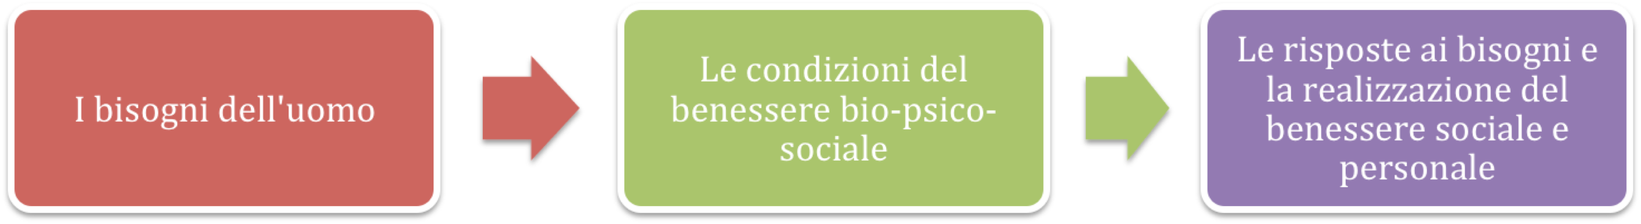
Secondo anno
Il percorso potrebbe prevedere tre step, ipotizzati sulla base di un modello d’azione: osservare i bisogni, comprendere gli obiettivi di benessere da raggiungere, individuare come si può agire per accompagnare verso il raggiungimento degli obiettivi possibili. Il percorso potrebbe prevedere la realizzazione di più UDA interdisciplinari.

